Slide 1
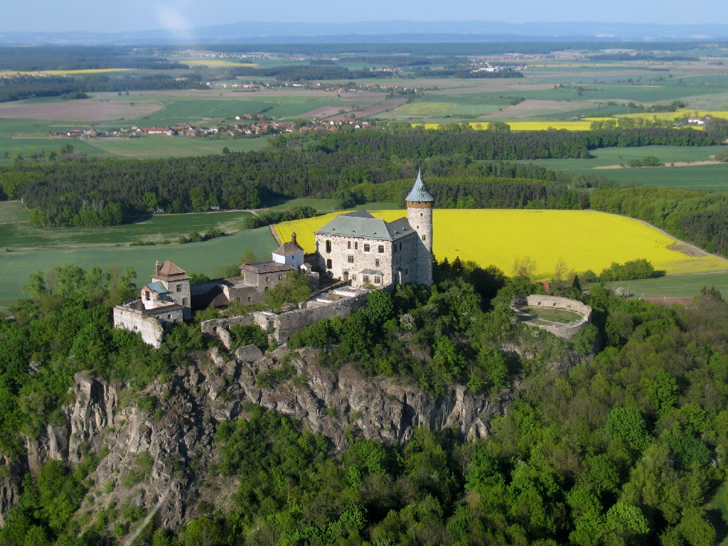
Pardubický kraj

Slide 2
Základní informace
Krajské město:
Pardubice
Nejvyšší bod:
Králický Sněžník (1 424 m n. m.)
Počet okresů: 4
Pardubice
Chrudim
Svitavy
Ústí nad Orlicí

Slide 3
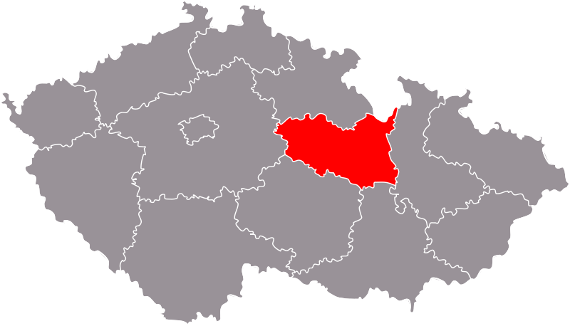
S kterými kraji sousedí Pardubický kraj?

Slide 4
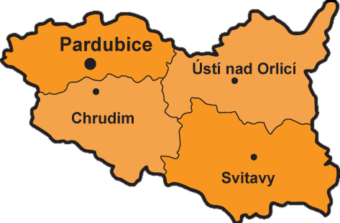
Města

Slide 5
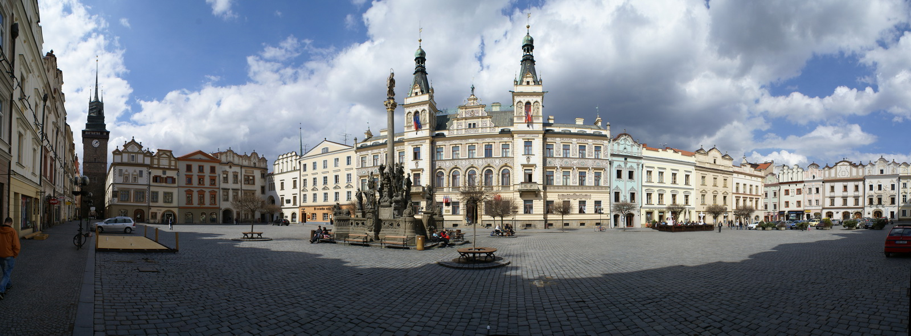
Pardubice
Pardubice jsou univerzitní město
Leží na soutoku řek Labe a Chrudimky.
Výroba perníku, Velká pardubická

Slide 6
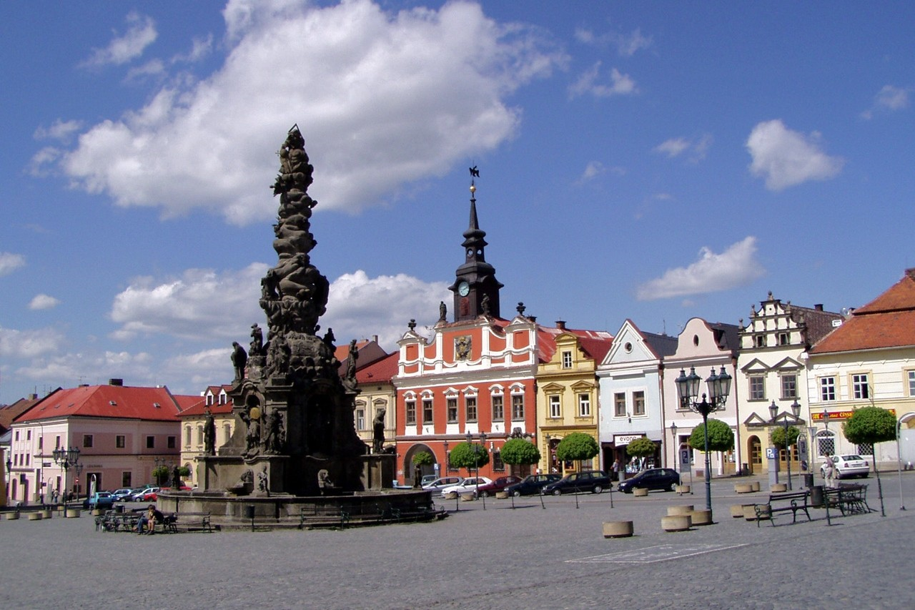
Chrudim

Slide 7
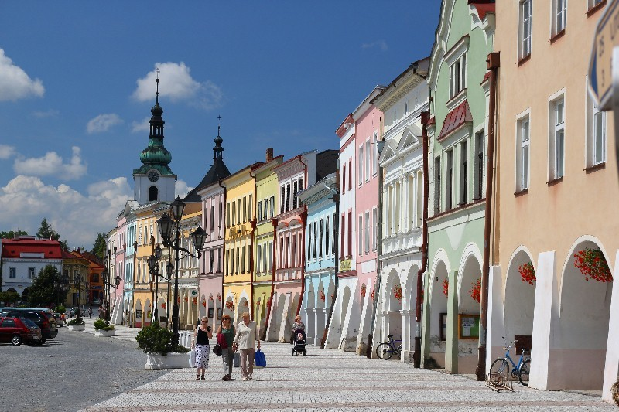
Svitavy

Slide 8
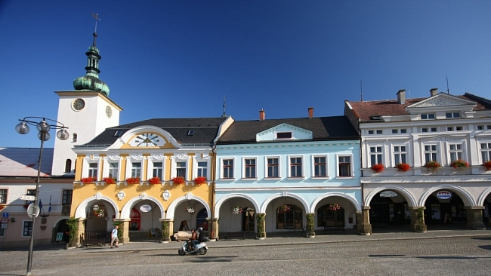
Ústí nad Orlicí

Slide 9
Najdeš nějaké řeky?

Slide 10
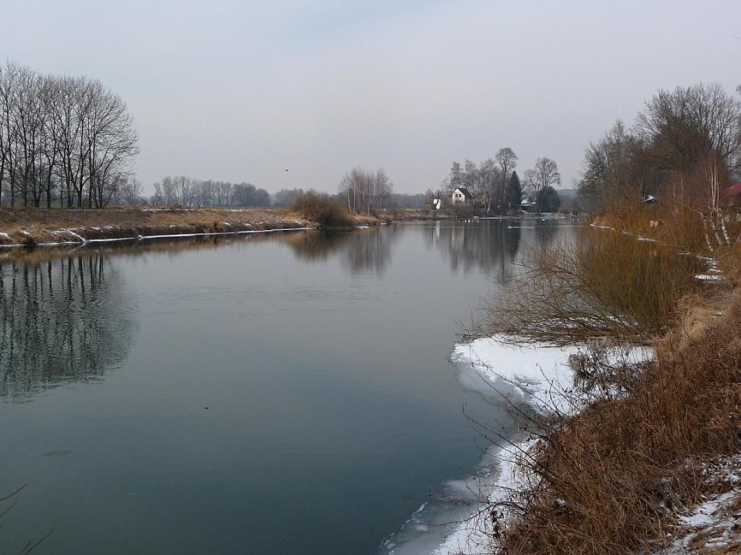
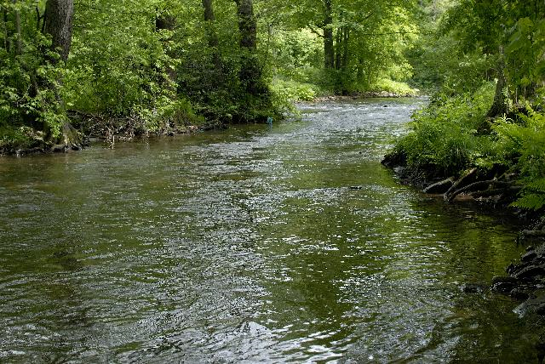
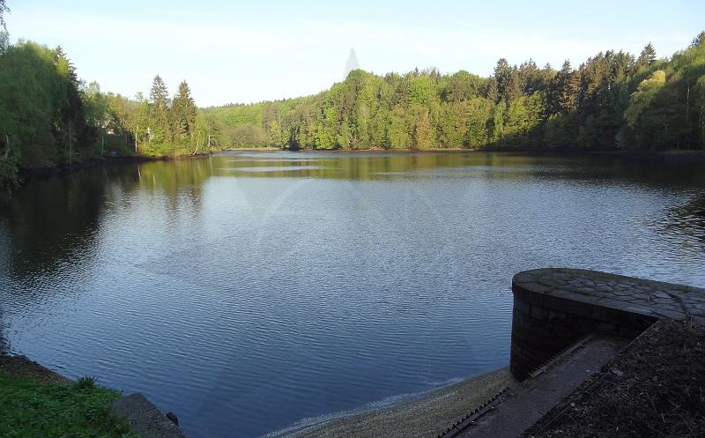
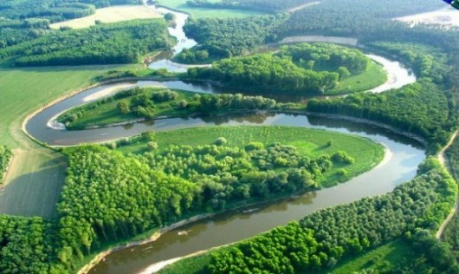
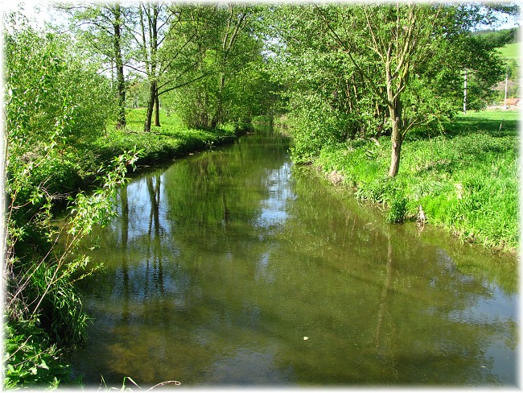
Řeky
Orlice
Labe - Loučná
- Chrudimka (Seč)
Morava
Svitava

Slide 11
Najdeš nějaké hory a pohoří?

Slide 12
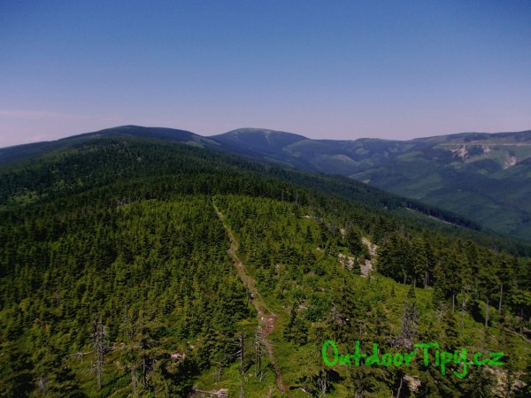
Hory a pohoří
Svitavská pahorkatina
Železné hory (část)
Žďárské vrchy (část)
Podorlická pahorkatina (část)
Kralický Sněžník

Slide 13
Najdeš nějaká CHKO?

Slide 14
CHKO
Žďárské vrchy
Železné hory
Lichnice -
Kaňkovy hory
Bohdanečský rybník
Kralický Sněžník

Slide 15
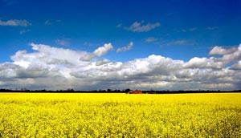
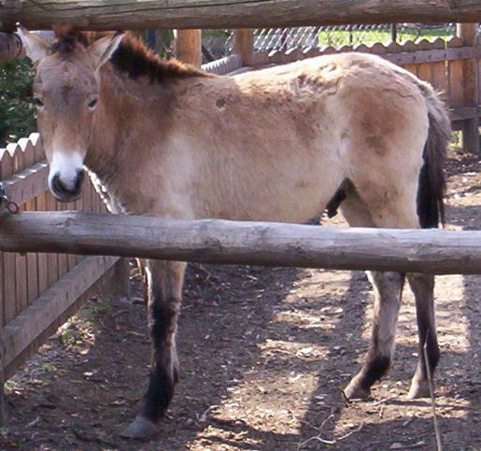
obiloviny
kukuřice
brambory
řepka olejná
skot
drůbež
prasata
kůň Převalského- Slatiňany

Slide 16
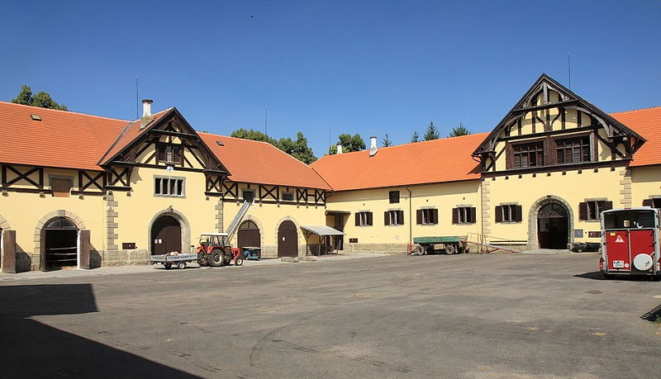
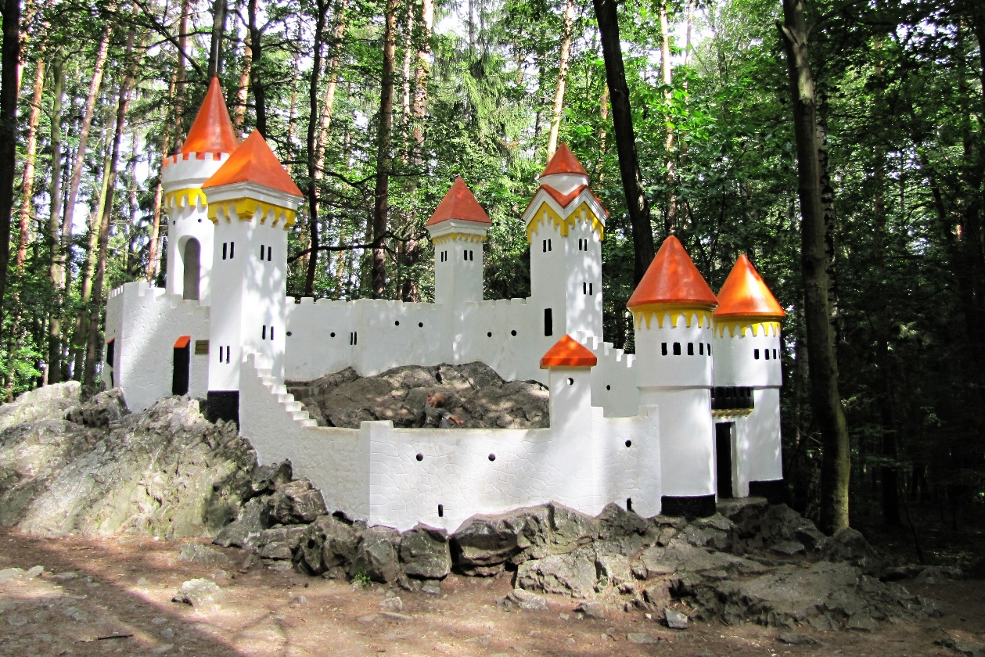
Slatiňany – hřebčín, Kočičí hrádek

Slide 17
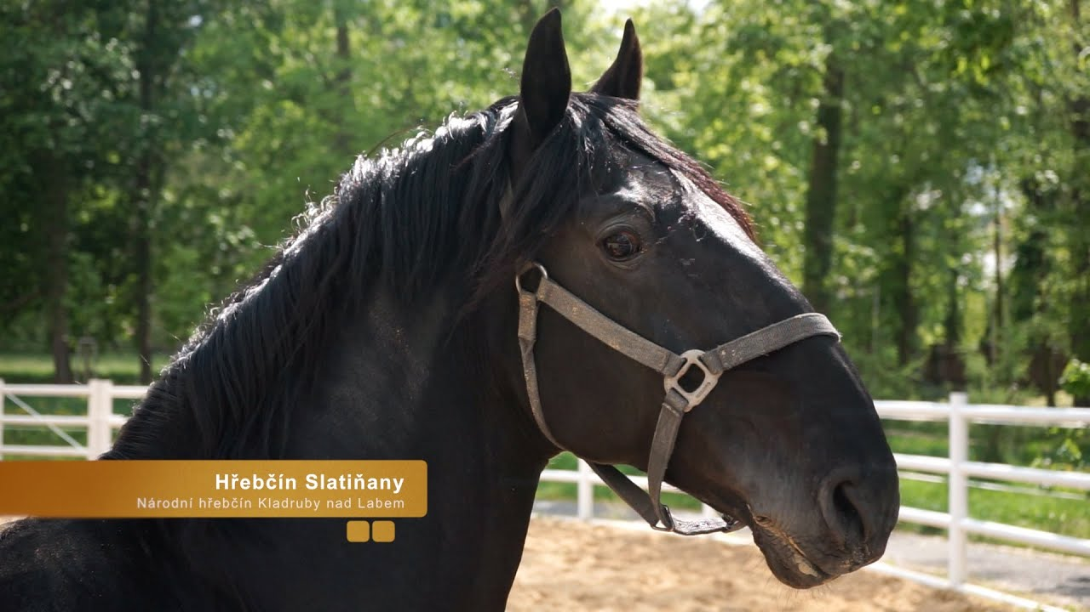
Kůn převalského typu - Slatiňany

Slide 18
Průmysl

Slide 19
Chvaletice
Třemošnice
Pardubice
Vysoké Mýto
Chvaletice
hojně rozšířen

Slide 21
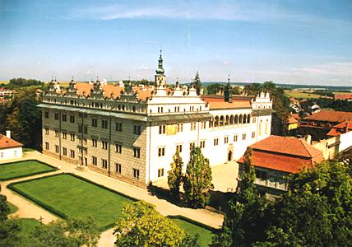
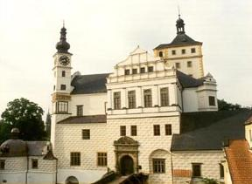
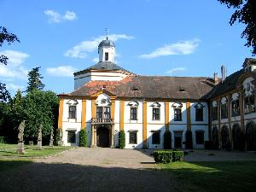
Zámky
Litomyšl
Pardubice
Choceň

Slide 23
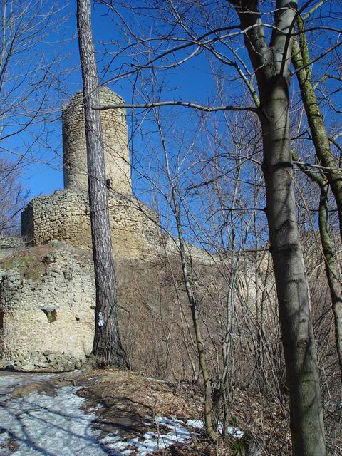
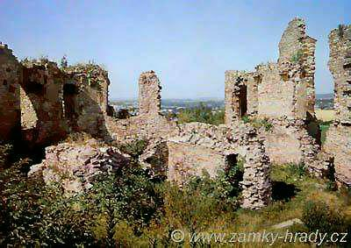
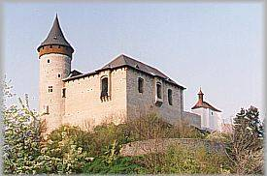
Hrady a zříceniny
Cimburk
Košumberk
Kunětická
hora

Slide 24
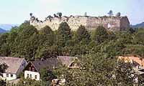
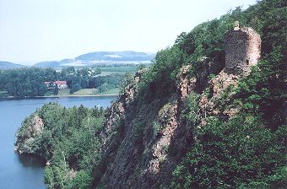
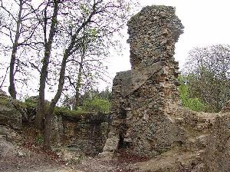
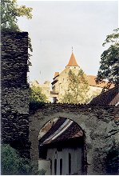
Lanšperk
Oheb
Rabštejn
Svojanov

Slide 25
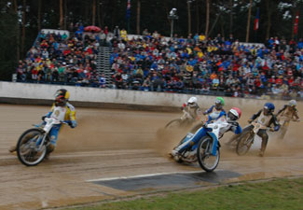
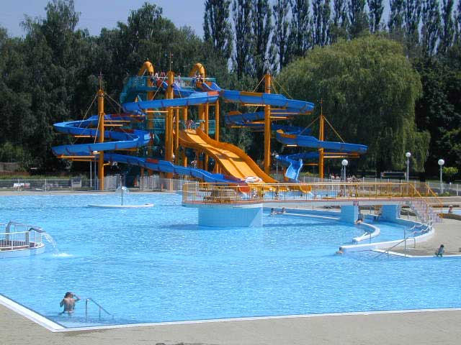
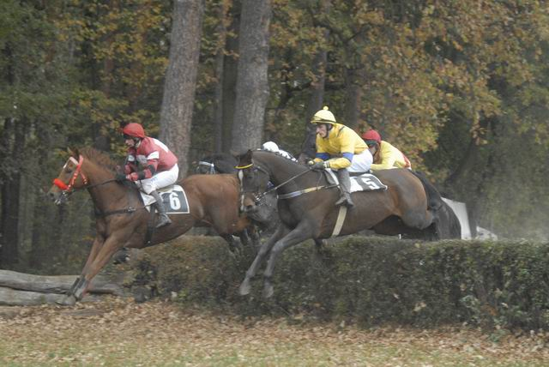
Plochodrážní závody
Zlatá přilba
Cihelna
Velká pardubická

Slide 26
.

Slide 27
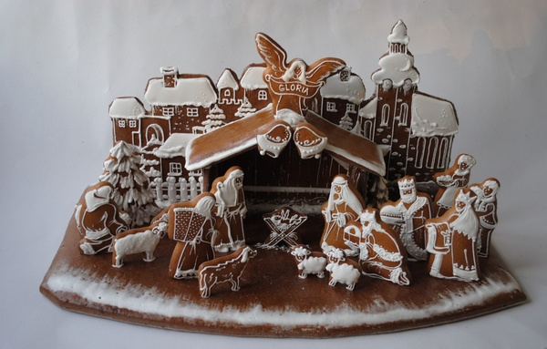
Pardubický perník
Výroba perníku se v Pardubicích traduje už od 15. století, avšak sláva pardubického perníku je novodobou záležitostí.
Právo vyrábět perník potvrdila v roce 1756 rakouská císařovna Marie Terezie.
Na přelomu 19. a 20. století vznikaly továrny a výrobny perníků.

Slide 28
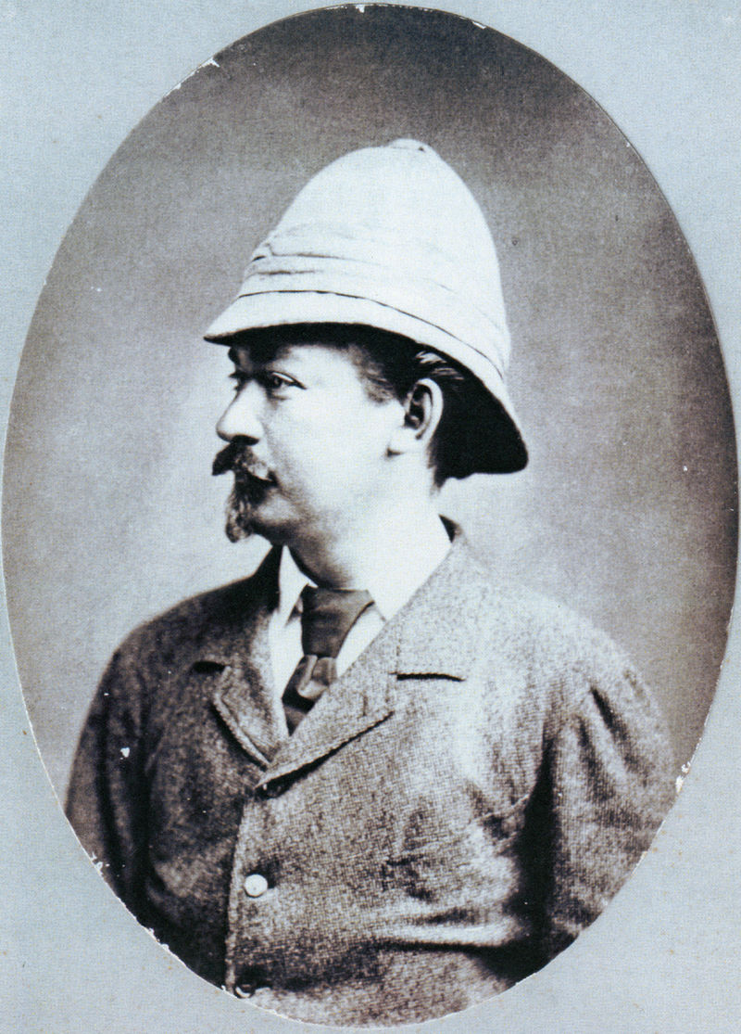
Rodáci
Emil Holub - cestovatel

Slide 29
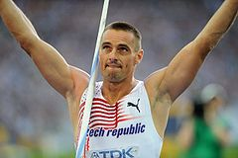
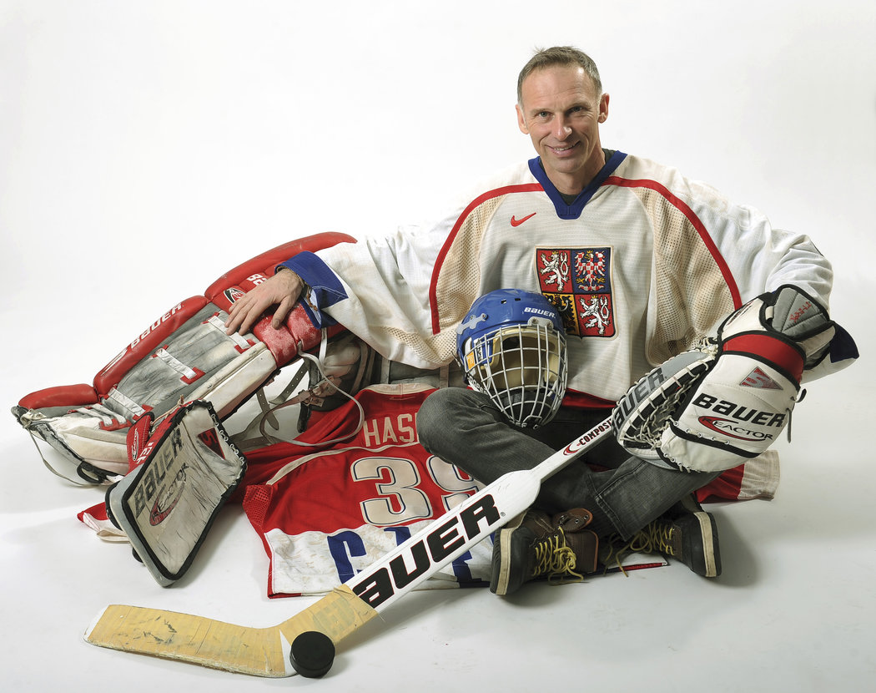
Roman Šebrle Dominik Hašek

Slide 30
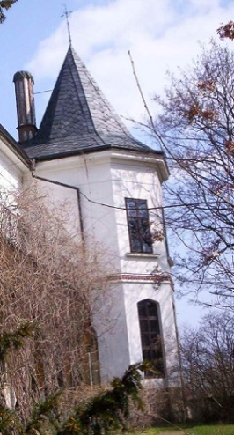
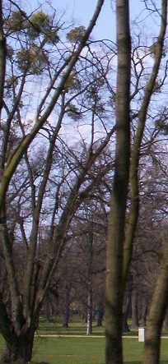
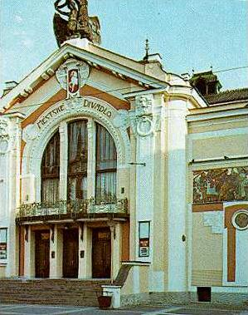
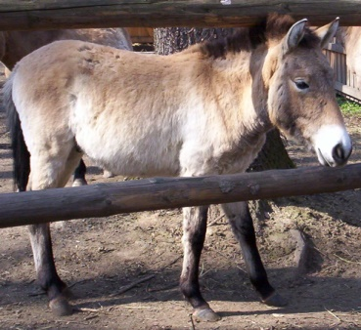
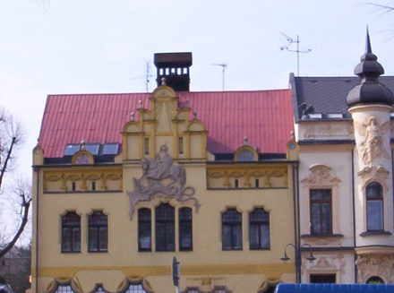
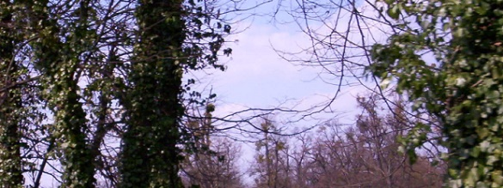
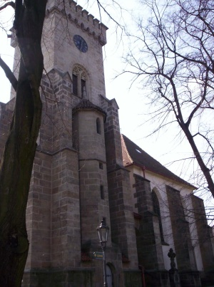
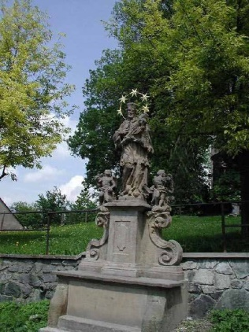
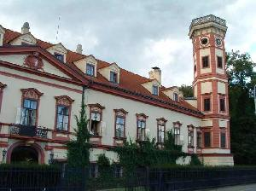
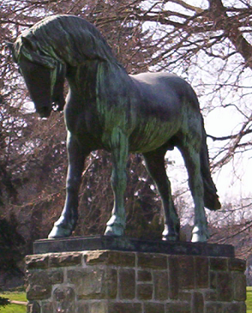
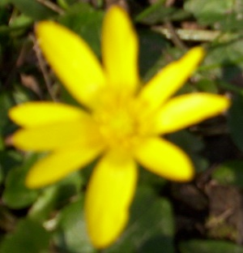
NAVŠTIVTE
PARDUBICKÝ KRAJ

Slide 31
Zdroje obrázků:
Kunětická Hora: www.fotozletadla.cz
Pardubice: http://stredovek.com/
Chrudim: http://www.vennamesta.cz/16/Chrudim/
Svitavy: http://www.ceskomoravskepomezi.cz/svitavy/
Ústí nad Orlicí: http://www.ods.cz/os.usti.nad.orlici/ms.usti-nad-orlici
Řeky: http://www.pronajemhausbotu.cz/
Hory: http://www.outdoortipy.cz/
Železné hory: http://www.zeleznehory.cz/
Průmysl: http://pardubice.idnes.cz/
Zámky, hrady, zříceniny: http://www.atlasceska.cz/

